Slide 1

CHÀO MỪNG QUÝ THẦY CÔ VỀ
DỰ GIỜ LỚP 2C
Môn: Toán
Bài 45: LUYỆN TẬP CHUNG (TIẾT 1)
Giáo viên: Phạm Thị Minh Khuê

Slide 2

KHỞI ĐỘNG

Slide 3



Vòng quay may mắn

Slide 4




VÒNG QUAY
MAY MẮN
BÁCH
MỸ + ĐẠT
THẢO + LÂM
PHONG +
NGUYÊN
HÂN + TUẤN
NGỌC ANH + NGUYÊN
ĐẠT + DUYÊN
CƯỜNG + DƯƠNG
YẾN + MẠC TRÚC
KHOA + QUÂN
ĐỖ TRÚC + AN
TUẤN ANH + TRÀ
MINH + ÂN
THÁI + KHANG
NHẬT + LỘC
THIÊN + THI
THÀNH + LINH
THẢO + ÁNH

Slide 5

Bài 14
LUYỆN TẬP CHUNG
(Tiết 3)
SGK / 55

Slide 7


Slide 8
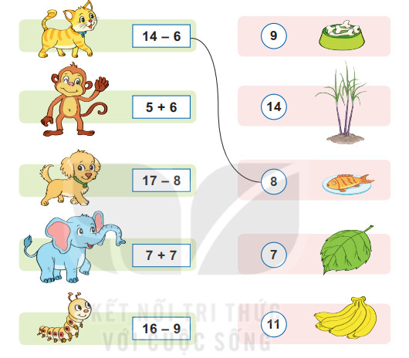
Bài 1. Tính rồi tìm thức ăn cho mỗi con vật.

Slide 9



Slide 10
Bài 1. Tính rồi tìm thức ăn cho mỗi con vật.

Slide 11
Bài 2. Chọn câu trả lời đúng.
Phép tính nào dưới đây có kết quả bé nhất?
15 – 9 B. 13 – 8 C. 12 – 5
b) Phép tính nào dưới đây có kết quả lớn nhất?
A. 7 + 8 B. 9 + 5 C. 8 + 9

Slide 12
Bài 3. Tính.

a) 15 – 3 – 6
b) 16 – 8 + 5

Slide 13
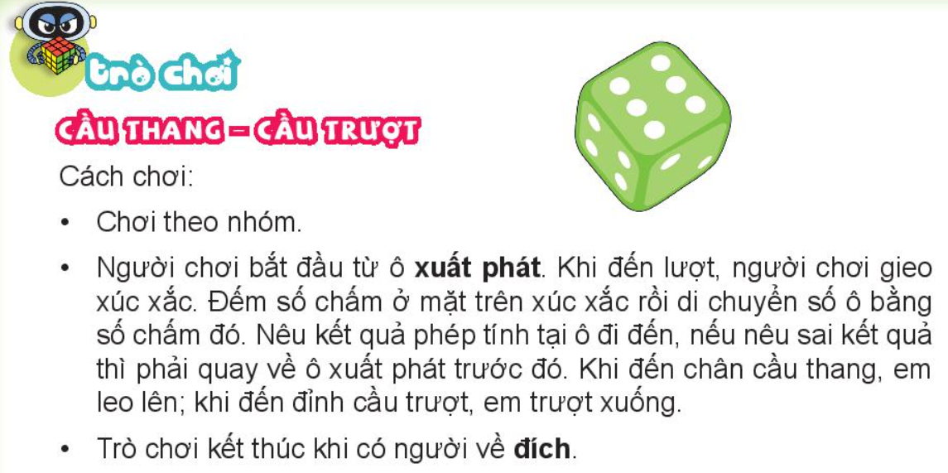

Slide 14
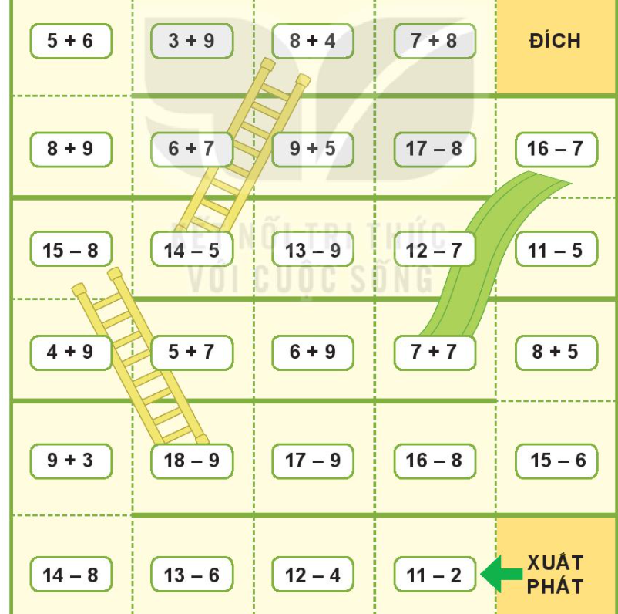

Slide 15


















Củng cố, dặn dò

